Slide 1


¡Bienvenidos!

Slide 2


lucas-emanuel-lando
Reflection y annotations en Java
Notes:
Temario - definiciones - api reflection - ejemplos - mini-framework

Slide 3
Reflection: capacidad de un lenguaje orientado a objetos para inspeccionar su metamodelo (tipos, clases, métodos, etc), e interactuar con ellos en tiempo de ejecución, ejecutando métodos, instanciando objetos, obteniendo valores, etc.
Notes:
Otros lenguajes tienen reflection (Ruby)

Slide 4
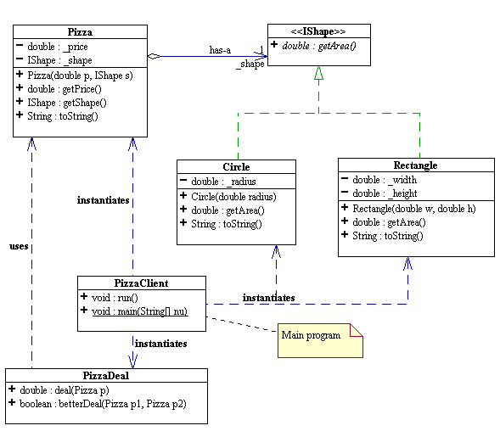
Notes:
Solo podemos interactuar con lo que está programado

Slide 5
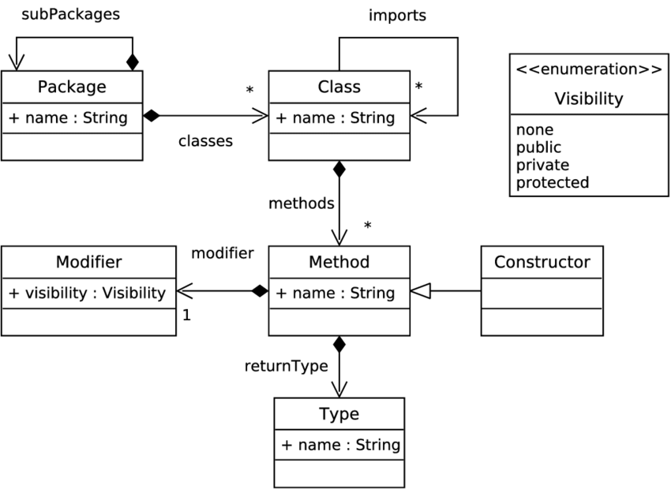
Notes:
Metaprogramacion - escribir y modificar un programa en runtime (class reloading, modificar bytecode, etc)
Ej. powermock
Problema de los frameworks

Slide 6
API Reflection Java: java.lang.reflect
Modelado del metamodelo a partir de clases
Obtener clase, constructores, métodos, variables de instancia/clase
Obtener paquetes, interfaces, superclases
Obtener modificadores de acceso (private, protected, public, etc)
Construir instancias de objetos
Ejecutar métodos
Modificar estado

Slide 7
¿Desventajas del uso de reflection?
Notes:
Performance
Encapsulamiento
Complejidad código
Efectos secundarios

Slide 8
Annotations
También llamados “decorators”. Una forma de Metadata aplicada al código para proveer información adicional.

Slide 9
Annotations
No tienen ningún efecto sobre el código al que se aplican
Proveen información útil para compiladores o frameworks
Pueden tener parametros
Se aplican a clases, métodos, variables, parámetros, etc...

Slide 10
Annotations
Retention: source | class | runtime
Target: Donde puede aplicarse

Slide 11
Repeatable Annotations
@Repeatable sobre una anotación para permitir usarla más de una vez

Slide 12
¿Preguntas?
https://github.com/endava-java-nights
https://github.com/LandoLucas

Slide 13
lucas-emanuel-lando
¡Muchas gracias!

